Slide 1
5. Fouten in je code oplossen
H1: De eerste stappen

Slide 2

Demo time
Squigly lines
Error list

Slide 3

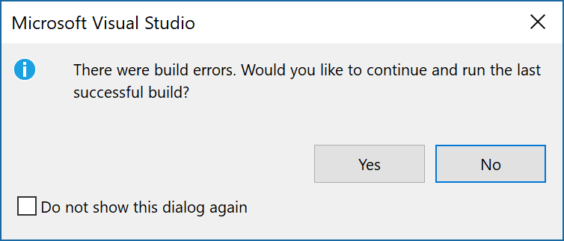
NOOIT AANDUIDEN en op YES duwen

Slide 4
Meer info
Slides gemaakt door
Tim Dams (ziescherp.be), AP Hogeschool opleidingen elektronica-ict en toegepaste informatica
Sommige slides gebaseerd of gekopieerd van slidedecks van:
Programmeren in C# door Douglas Bell en Mike Parr (vert. Kris Hermans)
Microsoft Visual C# 2015: An Introduction to Object-Oriented Programming door Joyce Farrell
E.a.
Slides mogen aangepast worden, op voorwaarde dat deze slide steeds achteraan de slidedeck staat.

